Slide 1
Gezonde voeding in de kinderopvang

Slide 2
Uitgangspunten nieuwe actieve voedingsdriehoek
Uitgangspunten
Eet in verhouding meer plantaardige dan dierlijke voeding.
Vermijd ultra bewerkte voeding zoveel mogelijk.
Verspil geen voeding en matig je consumptie.

Slide 3
Wat is het verschil met de vroegere voedingsdriehoek
Er is een afzonderlijke bewegingsdriehoek.
De voedingsdriehoek staat op zijn kop.
Er wordt gewerkt met kleurcodes die de gezondheidseffecten weerspiegelen.
Er staan geen porties meer in.
Hij houdt niet alleen rekening met gezond eten, maar ook met de impact van het voedingspatroon op het milieu.
Men richt zich naar algemene publiek vanaf 1 jaar.

Slide 4
De actieve voedingsdriehoek maakt plaats voor de voedingsdriehoek en bewegingsdriekhoek
Vegetarische vervangproducten staan niet meer samen. Reden? Verschillend gezondheidseffect.
Plantaardige oliën staan niet meer samen met boter. Reden? Verschillend gezondheidseffect.
Meer nadruk op noten.
Duidelijke visie over ultrabewerkte voedingsmiddelen= aparte rode bol.
Meer plantaardige voeding.
Verspil geen voedsel en matig de consumptie.

Slide 5
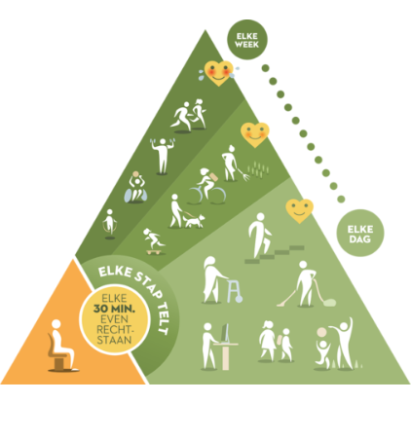
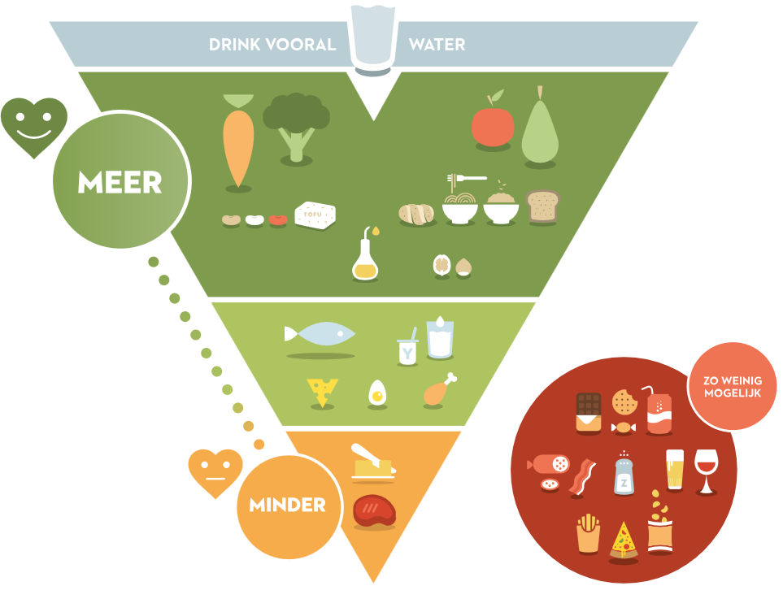
Voor wie: vanaf leeftijd 1 jaar
Voedingsdriehoek en bewegingsdriehoek

Slide 6

Voorkeur water: kraantjeswater, bronwater, mineraalwater (plat of bruisend)
Gearomatiseerde waters zonder toevoeging van suiker en of/zoetstof

Slide 7
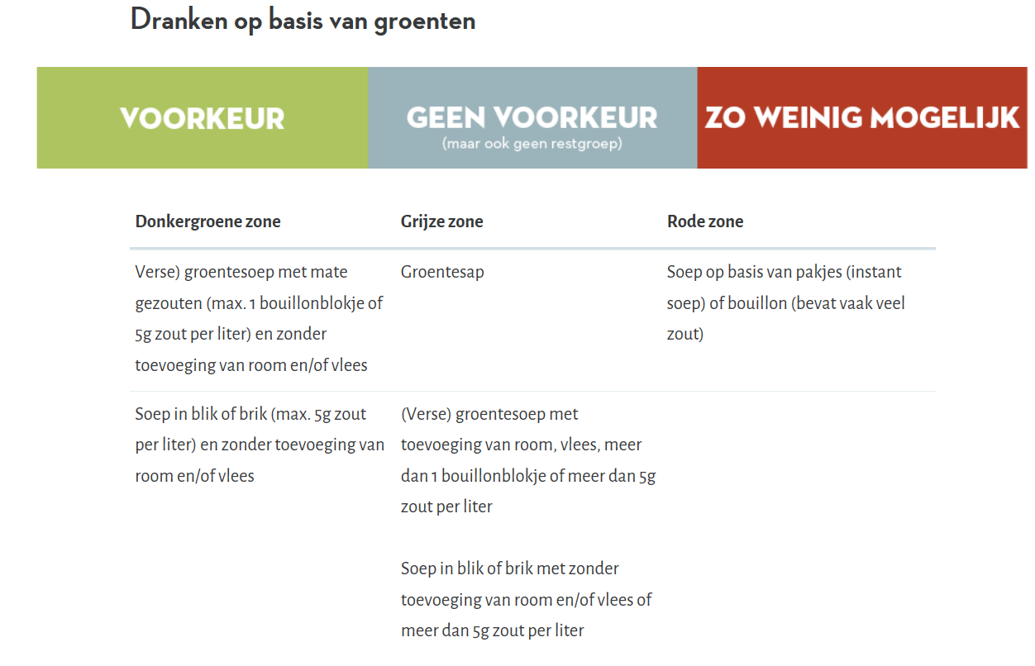
Dranken op basis van groenten

Slide 8
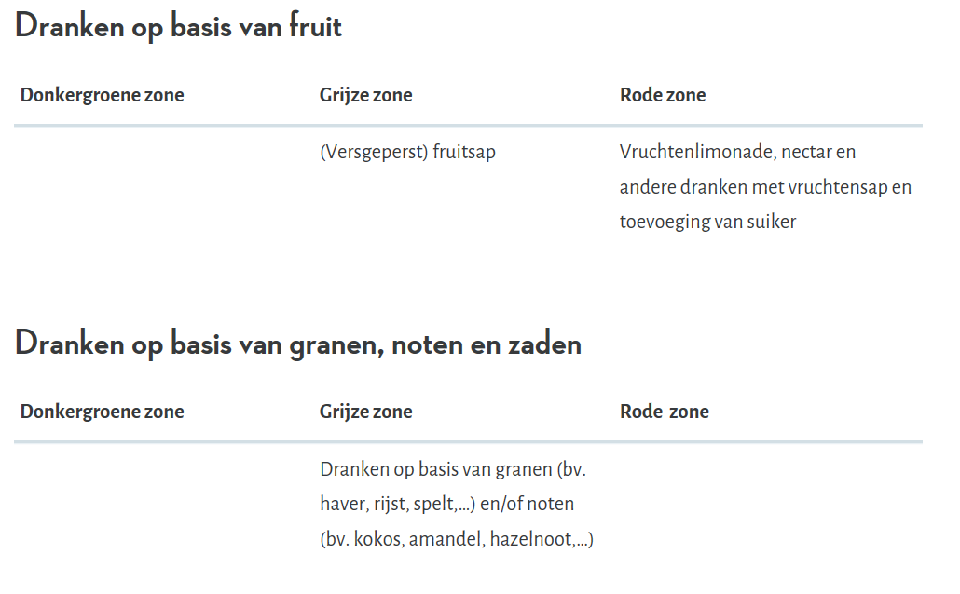

Slide 9
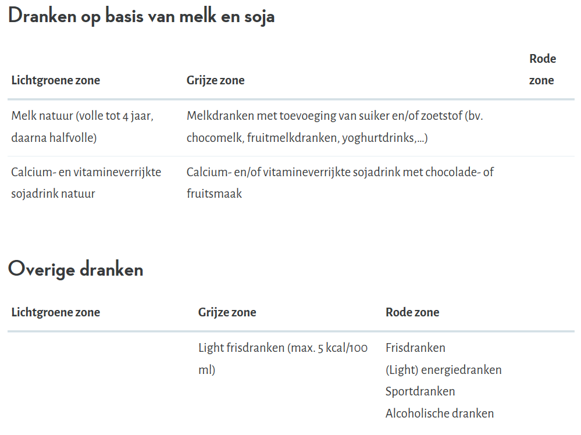

Slide 10
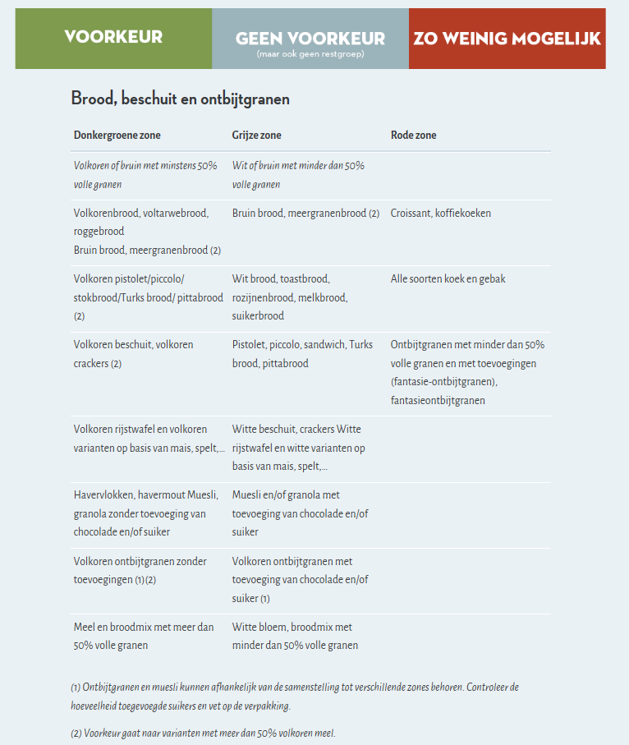
Brood, beschuit, ontbijtgranen

Slide 11

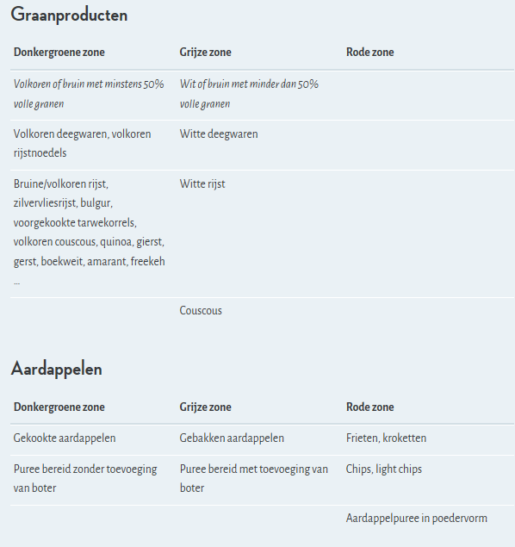
Graanproducten

Slide 12
Aardappelen

Slide 13
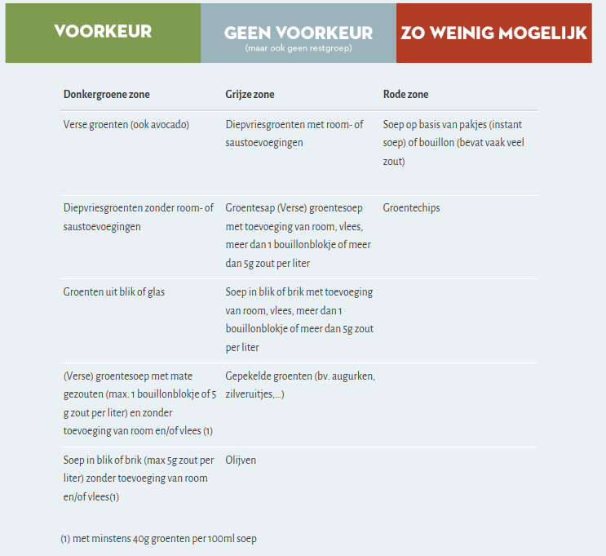
Groenten

Slide 14
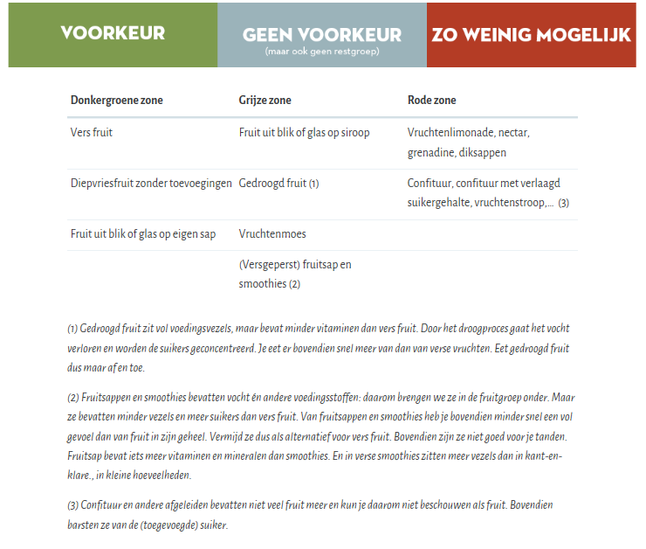
Fruit

Slide 15
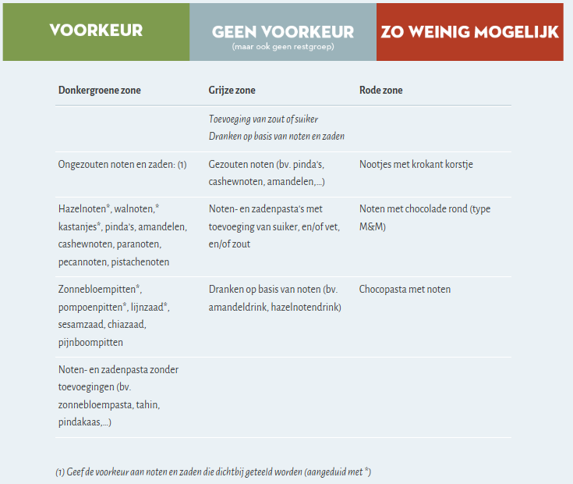
Noten en zaden

Slide 16
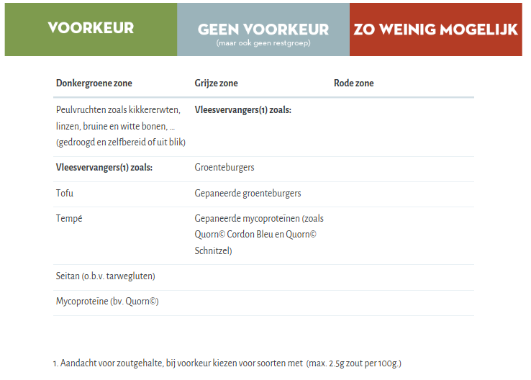
Peulvruchten en vleesvervangers

Slide 17
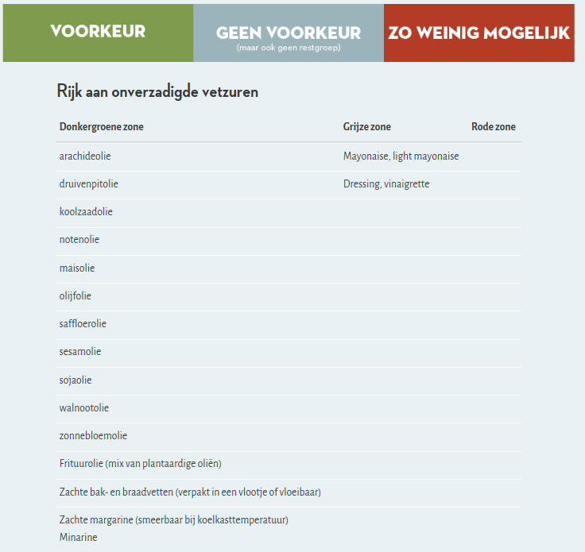
Vetstoffen

Slide 18

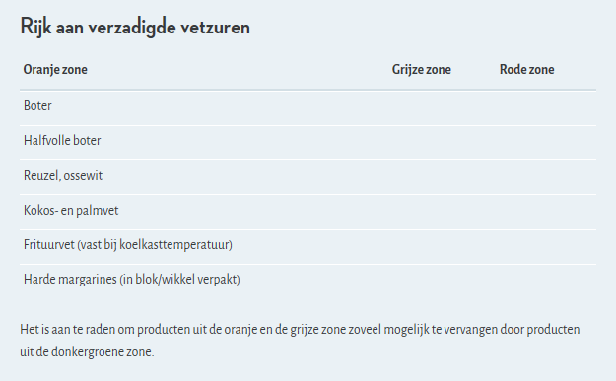
Vetstoffen

Slide 19

En voor onze doelgroep?
Kies liever geen wit, maar bruin brood.
Het is niet aan te raden jonge kinderen een te vezelrijke voeding te geven. Hierdoor wordt het volume te groot en bestaat het gevaar dat ze te weinig eten waardoor ze te weinig energie, macro – en micronutriënten innemen.

Slide 20
Kinderen hebben extra vetten nodig tot de leeftijd van 4 jaar.
Geef enkel noten in gemalen vorm of als pasta tot 4 jaar (verstikkingsgevaar).

Slide 21
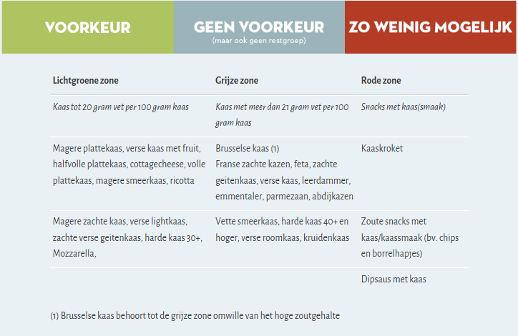
Kaas

Slide 22
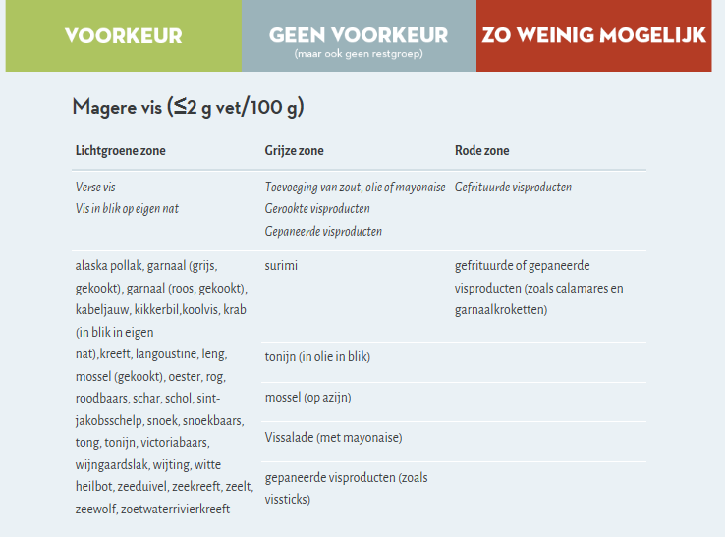
Vis

Slide 23
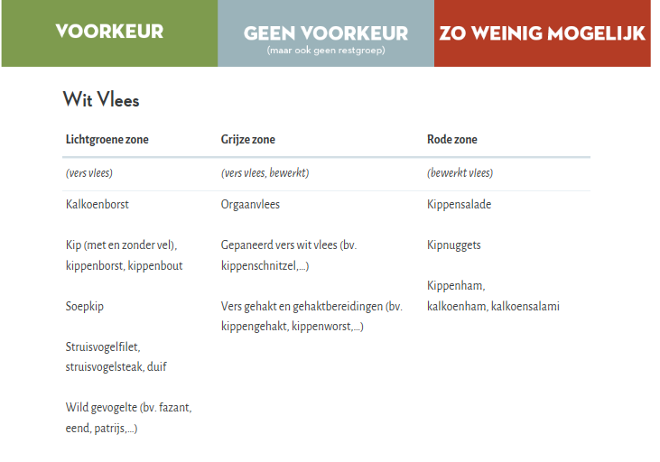
Vlees

Slide 24
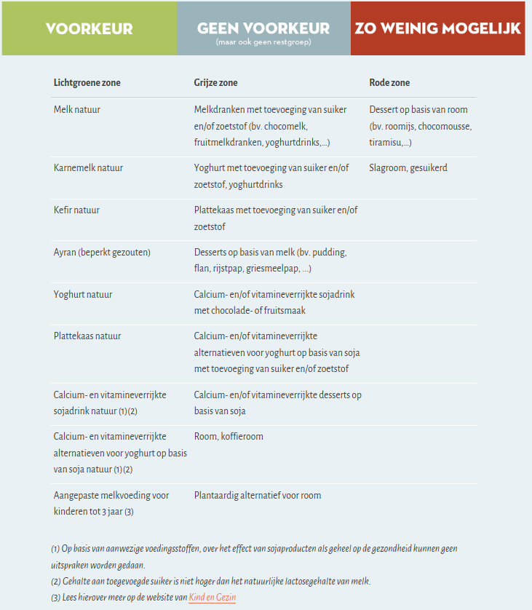
Melkproducten

Slide 25


En voor onze doelgroep
Kinderen krijgen bij voorkeur een aangepaste melkvoeding tot
de leeftijd van 3 jaar.
Tussen de leeftijd van 3 tot 4 jaar krijgt een kind volle melk.
Vanaf de leeftijd van 4jaar geniet halfvolle melk de voorkeur.

Slide 26
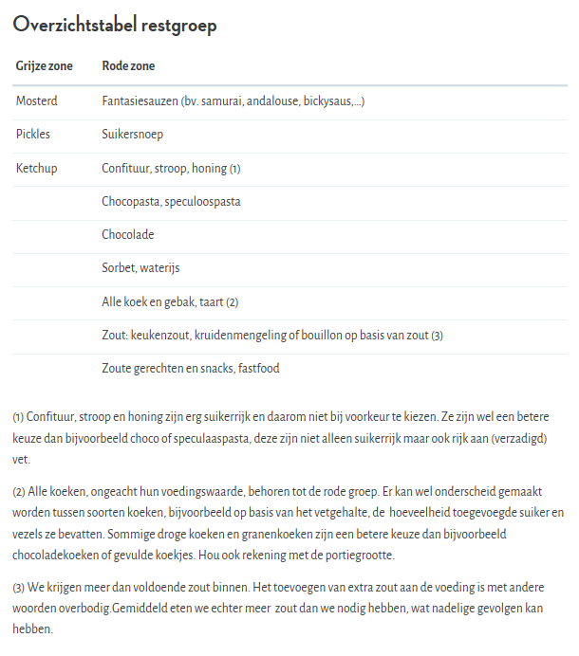
Restgroep

Slide 27
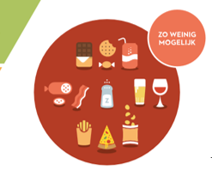
En wat met voeding uit de restgroep?
Verbied ze niet, maar leer het kind er mee omgaan:
af en toe in kleine porties.
Als kinderbegeleider, heb je een voorbeeldfunctie.

